Slide 1
آب سرچشمه زندگی
فایل پی دی اف کتاب انسان و محیط زیست
خاک بستر زندگی
هوا نفس زندگی
انرژی حرکت زندگی
زباله فاجعه محیط زیست
تنوع زیستی تابلو زیبای آفرینش
تهیه و تنظیم
محیط زیست بستر گردشگری مسئولانه

Slide 2
داود شاهسونی
dshahsavani@gmail.com
گروه زمین شناسی و جغرافیای شهرستان استهبان ( استان فارس)
Geoscience.blog.ir
ویرایش باذکر منبع بلامانع است
این نسخه در حال تکمیل می باشد و در نسخه های بعد تصاویر و انیمیشن و فیلم و ... اضافه شده و فصلهای بعدی نیز انشاءالله تکمیل خواهد شد

Slide 3
جنگ پنهان
کمبود منابع آب و بحران شدید آب در برخی مناطق ممکن است سبب جنگ بین کشورها شود
فعالیت 2

Slide 5
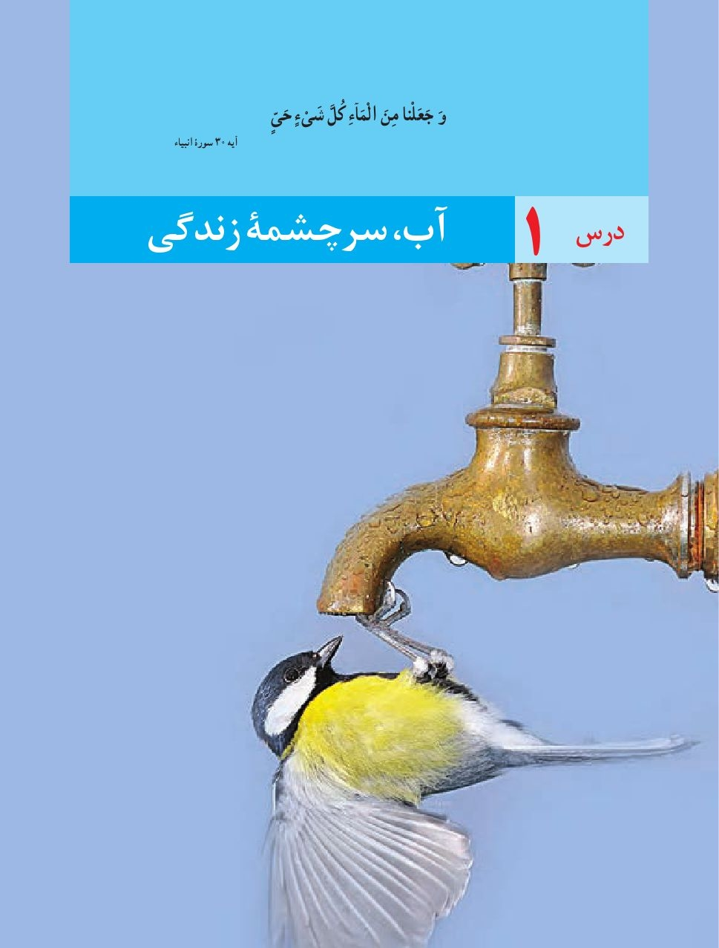
جنگ پنهان
آب مهم اما محدود
وضعیت آب در ایران
وضعیت مصرف آب در ایران
آب مجازی
تجربه کشورهای دیگر
تامین آب
مدیریت منابع آب
آلودگی آب ها
بازچرخانی و استفاده مجدد آب
حریم آب
چه باید کرد

Slide 6
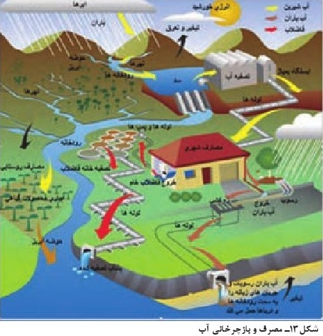
بازچرخانی (بازیافت آب) یعنی استفاده مجدد از فاضلاب , یعنی تصفیه آب آلوده و استفاده در فضای سبز , کشاورزی و ...
آب خاکستری : به آب فاضلاب حمام و شست و شوی ظروف و میوه که آلودگی کمتری نسبت به فاضلاب سرویس بهداشتی دارد گویند
فعالیت 11

Slide 7
حریم آب
رودخانه ها , تالاب ها , برکه ها اگر حریم نداشته باشند ممکن است آلوده شده و بویژه رودخانه ها در مواقع بارش های شدید و طولانی باعث تخریب سازه ها ( ساختمان , پل و ...) شوند پس داشتن حریم ضروری می باشد
تعیین حدود رودخانه ها و ... توسط چه ارگان یا سازمانی صورت می گیرد ؟
وزارت نیرو یا شرکت های آب منطقه ای

Slide 8
فعالیت 12

Slide 11
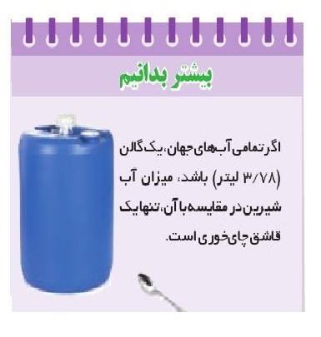
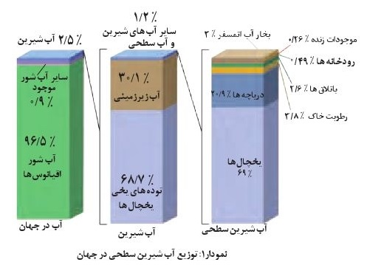
آب مهم اما محدود
توزیع آب شیرین موجود در قاره ها یکسان نیست بنابراین استفاده و مدیریت بهینه آب بسیار مهم است
فعالیت 2
فعالیت 3

Slide 14
وضعیت آب در ایران
توزیع غیر یکنواخت آب شیرین در ایران و جهان و افزایش شدید جمعیت در برخی مناطق تامین آب را دشوار کرده است
1- قرار گرفتن در منطقه بیابانی و نیمه بیابانی
عواملی که نشان دهنده توزیع غیریکنواخت منابع آب در ایران است
2- آب و هوای گرم و خشک بیشتر ناحیه آب و هوایی ایران
نمودار بارندگی در هر استان
نمودار بارندگی در نقاط مختلف جهان
سهم سرانه آب هر نفر در کشور
فعالیت 5
فعالیت 4

Slide 15
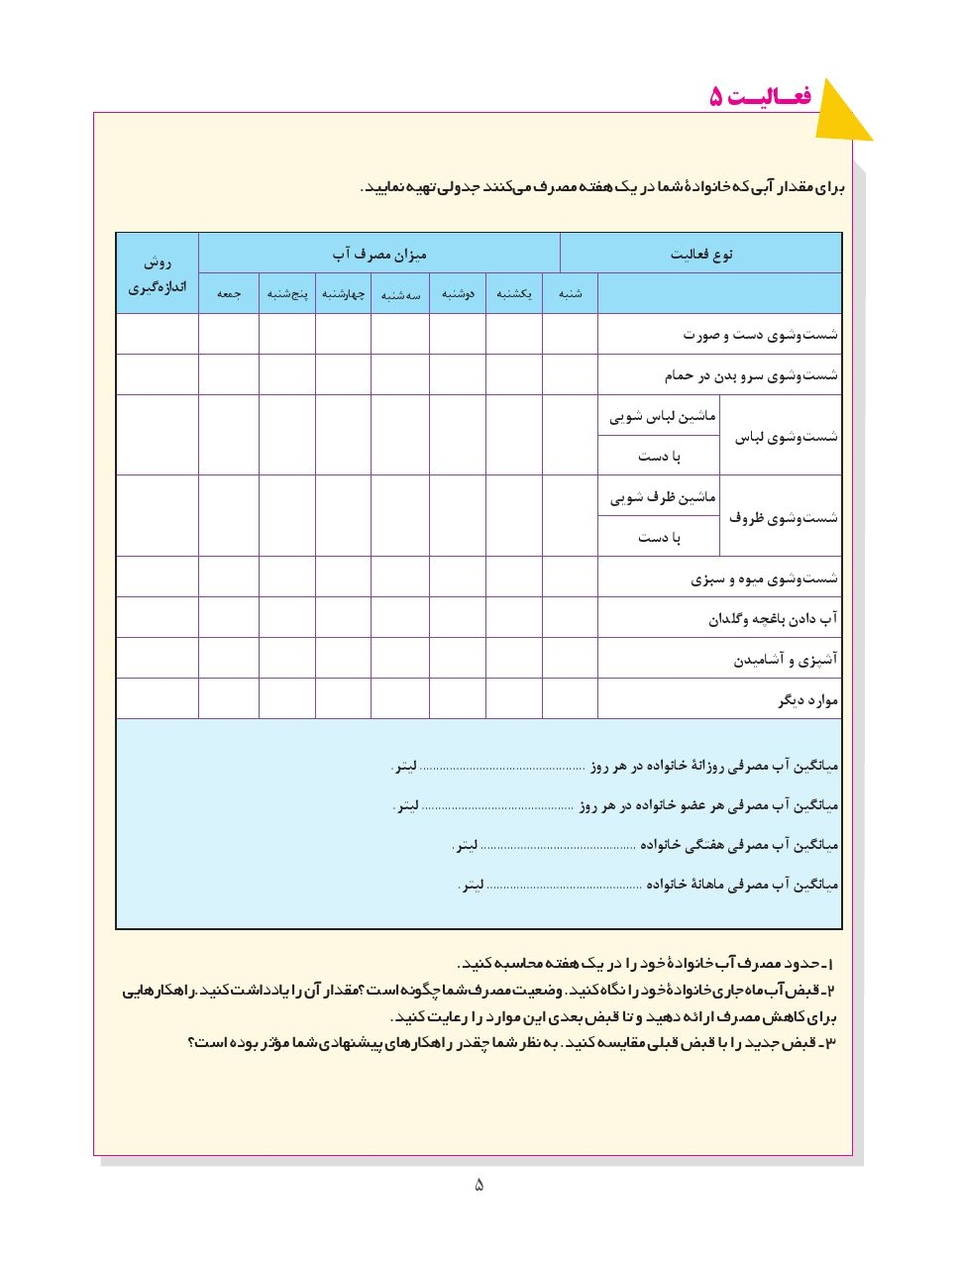

Slide 17
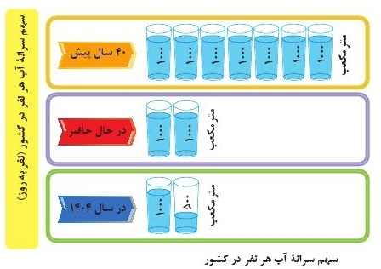
توزیع غیر یکنواخت آب شیرین در ایران و جهان و افزایش شدید جمعیت در برخی مناطق تامین آب را دشوار کرده است
با توجه به شکل افزایش جمعیت چه تاثیری بر منابع آب شیرین خواهد داشت

Slide 18
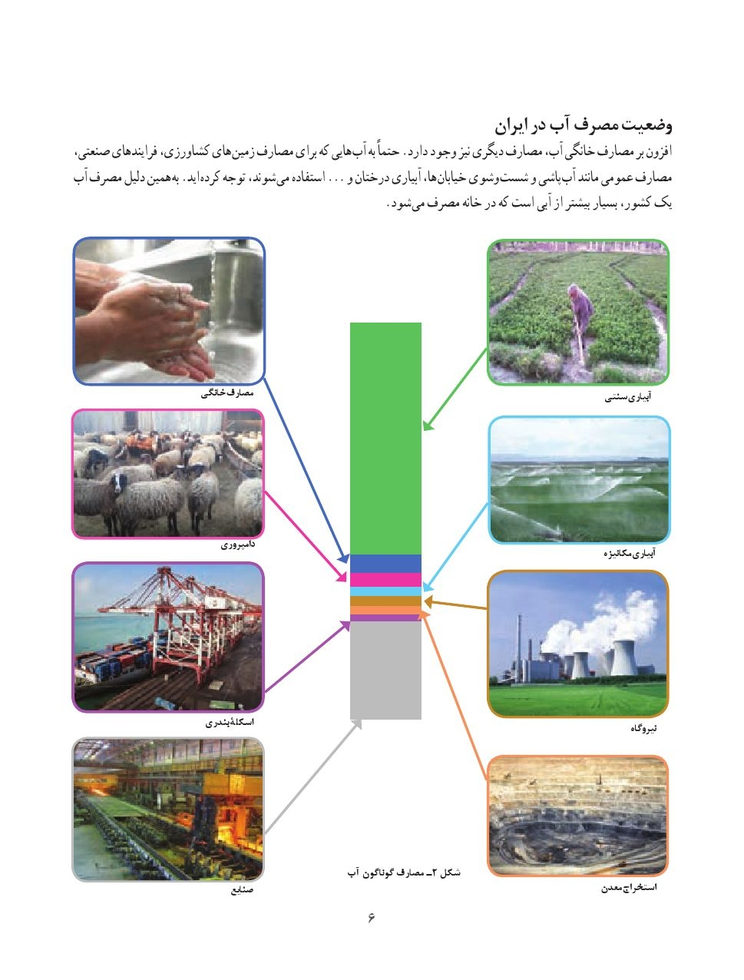
وضعیت مصرف آب در ایران

Slide 19
6 درصد مصارف آب کشور مربوط به مصارف شهری و آشامیدنی است
به طور متوسط هر فرد در طول روز 200 مترمکعب آب برای آشامیدن , نظافت مصرف می کند
نکته حائز اهمیت در مورد آب آشامیدنی

Slide 20
در تعیین مکان مربوط به احداث کدام صنایع وضعیت دسترسی مناسب به منابع آبی یک ضرورت مهم بشمار می رود
صنایع فولاد

Slide 21
زیرا حجم بزرگی از آب مصرفی کشورمان در بخش کشاورزی استفاده می شود
چرا اجرای صحیح و اصولی آبیاری در کشاورزی از اولویت بالایی برخوردار است
چرا کشاورزی در ایران عمدتا وابسته به آبیاری است ؟
1- بارش در بسیاری از نقاط کشور به اندازه کافی نمی باشد
2- بارش ها در فصولی که کشاورزی نیاز به اب دارد اتفاق نمی افتد
چه عواملی در بهینه سازی مصرف آب در کشاورزی موثر است
1- استفاده از روشهای نوین آبیاری مثل آبیاری قطره ای و تحت فشار و ...
2- رعایت الگوی کشت متناسب با آب و هوای منطقه و ظرفیت آبی منطقه
3- بهره گیری از فناوری هایی که که منجر به افزایش بهره وری در مزرعه میشود

Slide 22
آب مجازی
به نظر شما در تولید نهایی یک عدد هندوانه چه میزان آب مصرف می شود؟
فعالیت 6

Slide 24
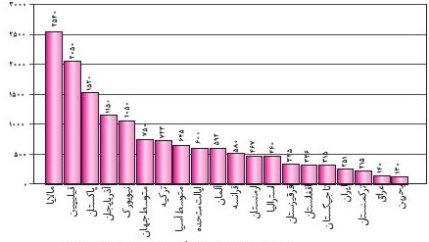

Slide 25
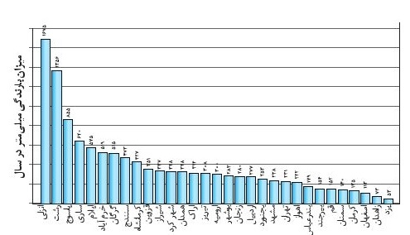

Slide 27
تامین آب از ذخیره پشت سد تا خانه
فیلم استفاده از آب بارندگی در منزل

Slide 28
اقداماتی در جهت مدیریت منابع آب
آبهای سطحی
آبهای زیرزمینی
چرا سدسازی ؟ زیرا سدسازی باعث مدیریت منابع آب ,کنترل سیلاب , توزیع مناسب آب در سطح کشور , ذخیره آب و تولید انرژی پاک خواهد شد
دشت ممنوعه
برداشت بی رویه
نقشه دشتهای ممنوعه
فرونشست زمین
گاه بهره برداری از منابع آب به حدی زیاد می شود که آبخوان در معرض خطر نابودی قرار می گیرد و وزارت نیرو حفر چاه جدید در آن دشت را ممنوعه اعلام می کند
فعالیت 9
فعالیت 8
فعالیت 7

Slide 29
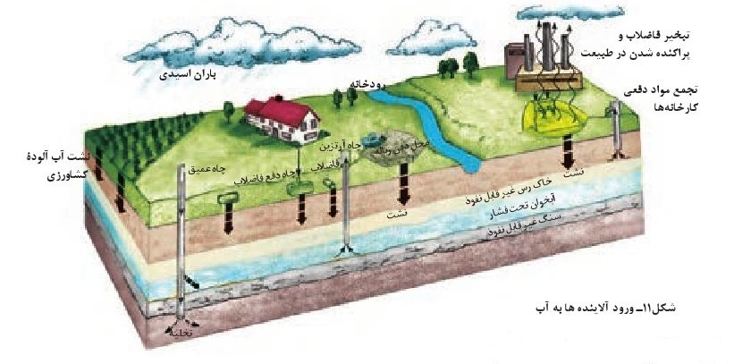
هرگونه تغییری که موجب تغییر شرایط فیزیکی , شیمیایی و زیستی آب شود به طوری که از حد استاندارد آن خارج شود را آلودگی آب گویند
فعالیت 10

Slide 34
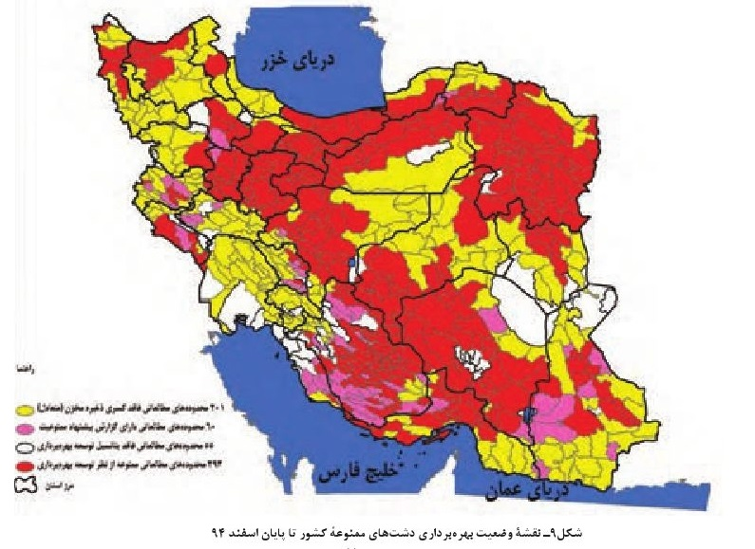
گاه بهره برداری از منابع آب به حدی زیاد می شود که آبخوان در معرض خطر نابودی قرار می گیرد و وزارت نیرو حفر چاه جدید در آن دشت را ممنوعه اعلام می کند

Slide 35
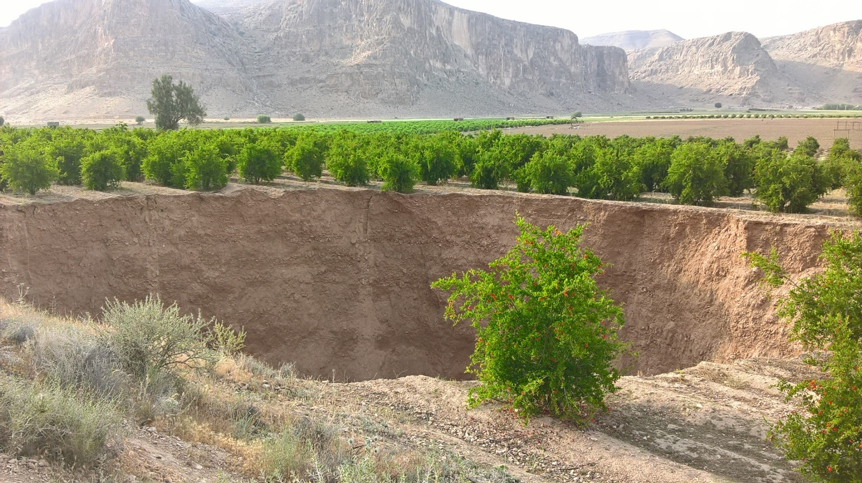
فرونشست زمین بر اثر برداشت بی رویه از آبهای زیرزمینی , ایج استهبان
اضافه برداشت و برهم خوردن تعادل آبهای زیرزمینی چه مشکلاتی را ایجاد می کند
1- تغییر در کمیت و کیفیت آبهای زیرزمینی
2- فرونشست زمین
فعالیت 9

